Slide 1
Présentation du portfolio et du projet
Systèmes d’Information
PGI
Hélios LOTT
43004425
L3 MIAGE Classique

Slide 2
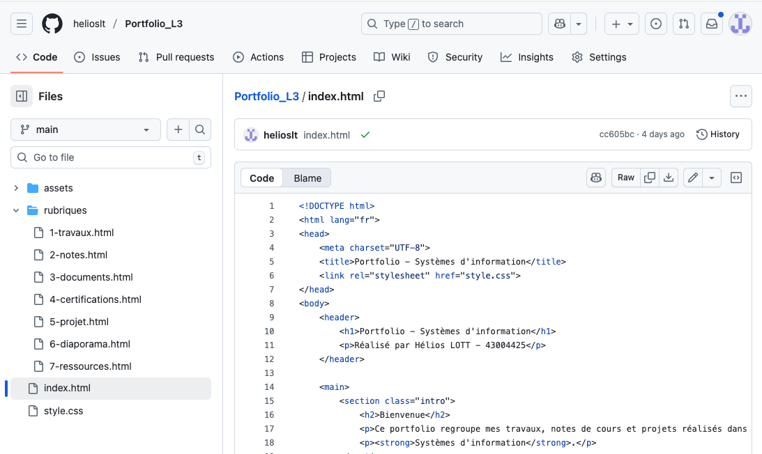
Ce portfolio a été réalisé sur GitHub avec l’utilisation des langages HTML et CSS

Slide 3
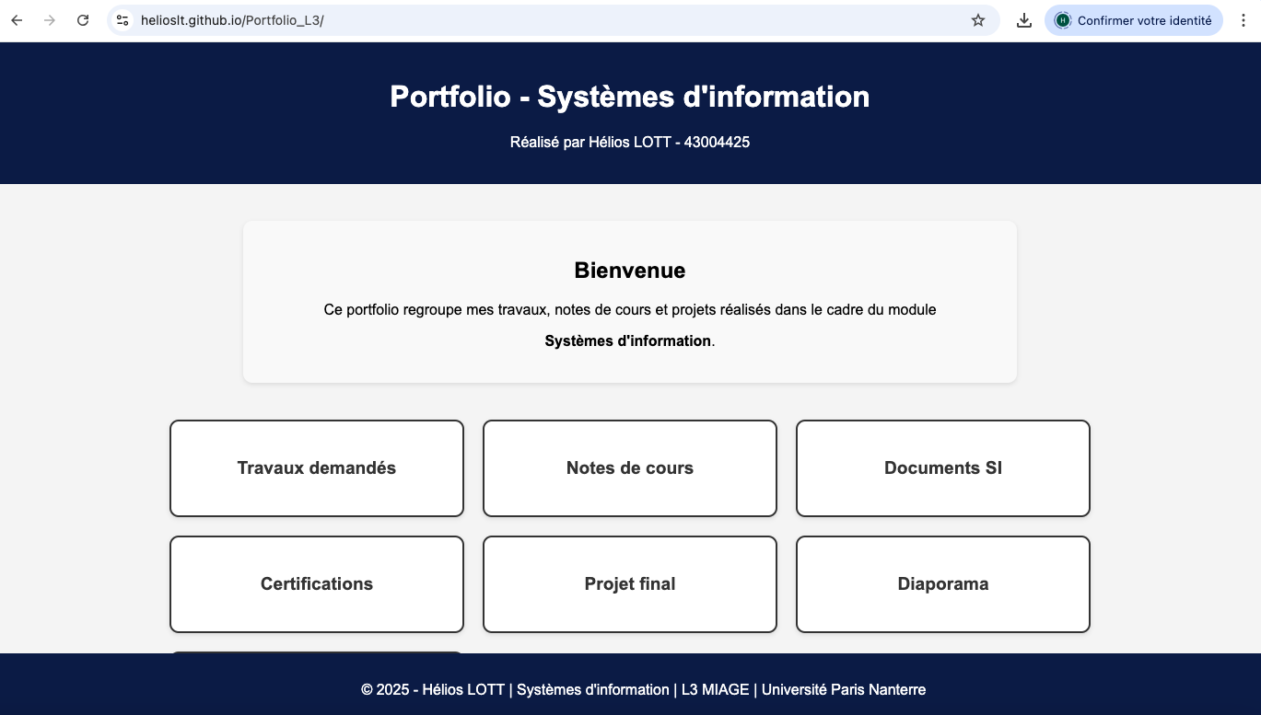
Interface du site composé de 7 rubriques

Slide 4
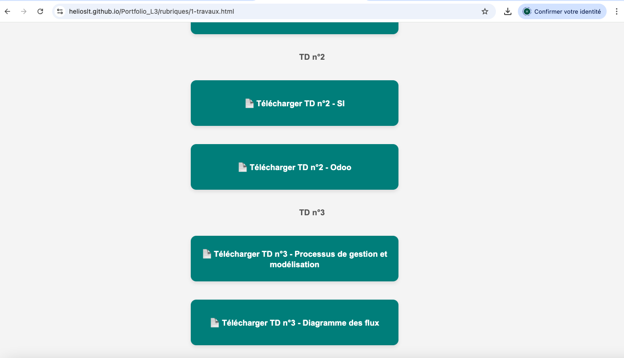
Chaque rubrique comprend des icones cliquables qui téléchargent directement les documents sur votre fenêtre de navigateur

Slide 5
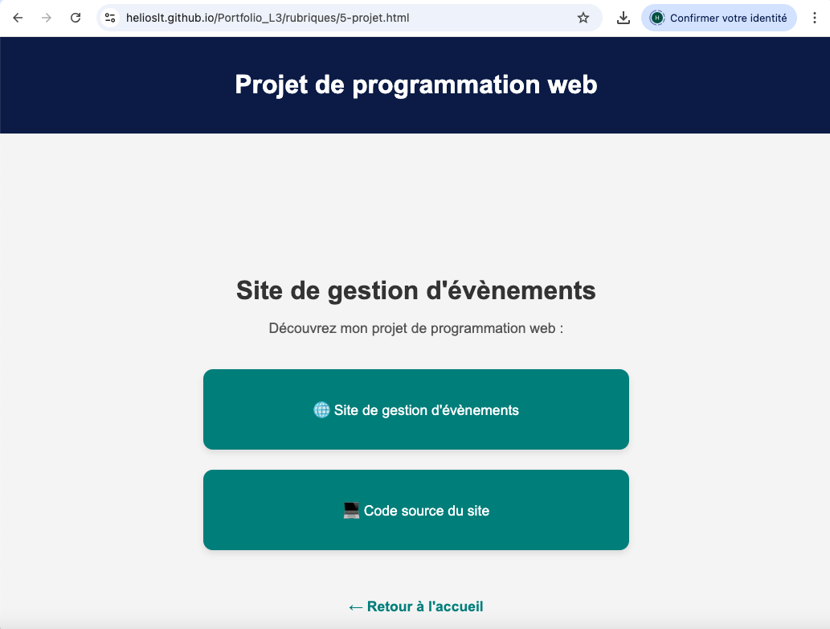
Rubrique contenant le projet et son code source

Slide 6
Notre projet : Events-MGT
Site de gestion d’évènements
Objectif :
Créer un site web permettant de gérer simplement des évènements : création, inscriptions, administration et suivi.
Ce site devra comprendre un système d’authentification

Slide 7
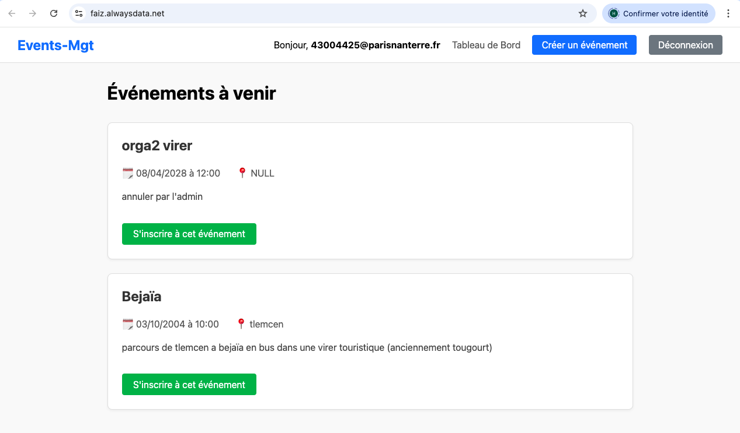
Un style sobre et minimaliste

Slide 8
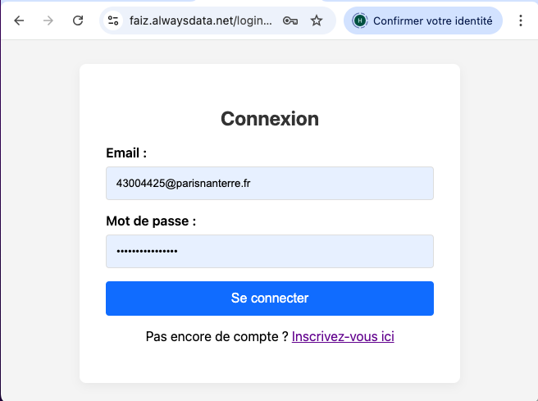
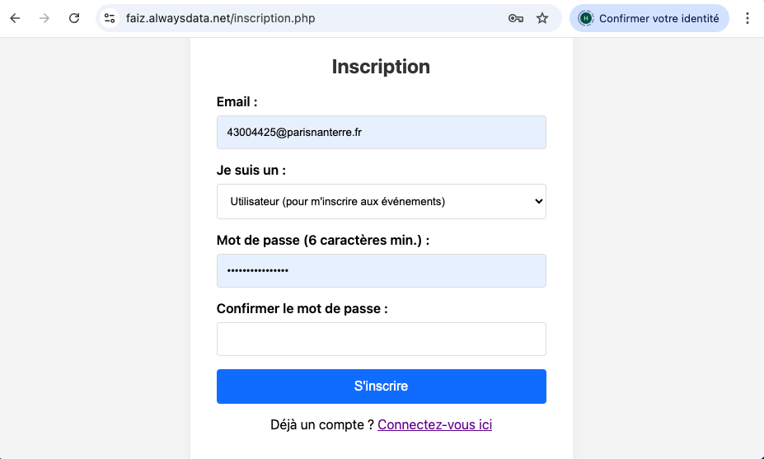
Un système d’authentification :
Utilisateur ou organisateur

Slide 9
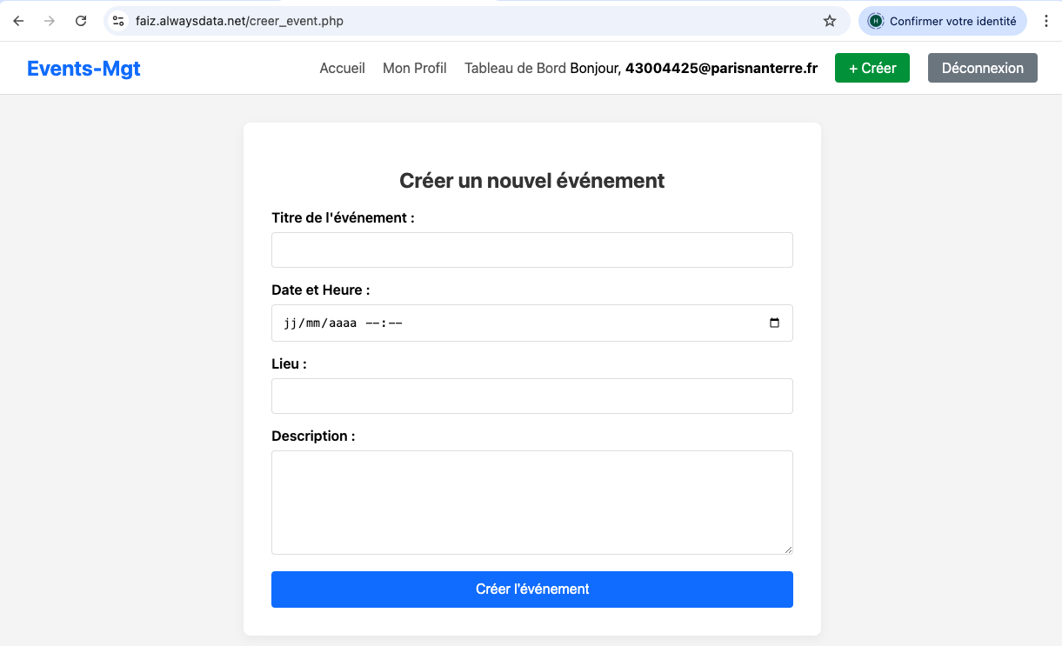
Système de création d’évènement
Réservé aux organisateurs

Slide 10
Possibilité de s’inscrire à un évènement

Slide 11
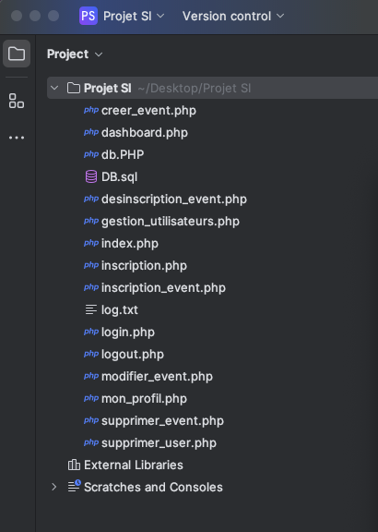
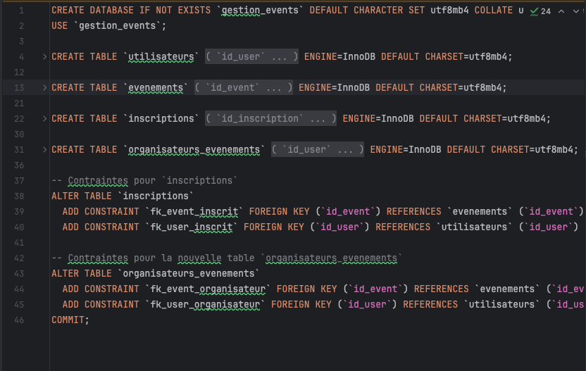
Structure du projet et langages utilisés
Base de Données en SQL

